Slide 1
Подготовила: педагог дополнительного образования Страшко Светлана Павловна
Космические просторы в работах художников

Slide 2
Космический дождь

Slide 3
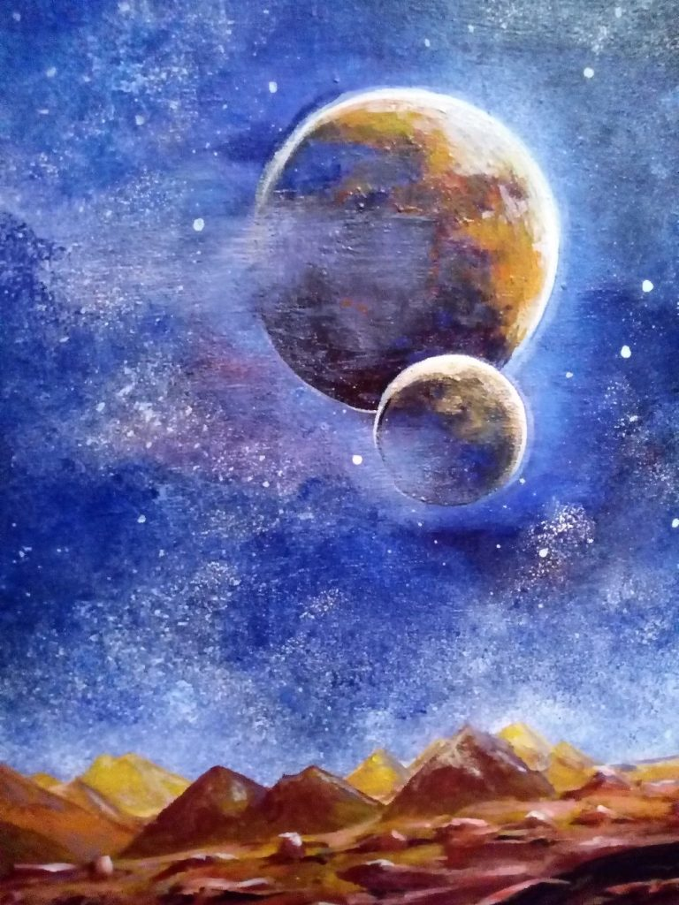
Вид с Марса

Slide 4
Вращение планеты

Slide 5
Галактика

Slide 6
Космическая бездна

Slide 7
Солнце

Slide 8
Сатурн

Slide 9
Космический корабль

